Slide 2
【高考帮·化学】专题十七 弱电解质的电离平衡
专题十七 弱电解质的电离平衡

Slide 3
目录
CONTENTS
考情精解读
考纲要求
命题规律
命题分析预测
知识体系构建
A.考点帮·知识全通关
考点1 弱电解质的电离
考点2 电离平衡常数

Slide 4
B.方法帮·素养大提升
方法1 强、弱电解质的判断与比较
方法2 弱电解质的电离平衡
方法3 电离平衡常数的用于及计算

Slide 5
C.考法帮·考向全扫描
考向1 弱电解质的电离平衡
考向2 电离平衡常数的应用和计算

Slide 6
考情精解读
考纲要求
命题规律
命题分析预测
知识体系构建

Slide 7
考纲要求
1.了解电解质的概念,了解强电解质和弱电解质的概念。
2.理解弱电解质在水中的电离平衡,能利用电离平衡常数进行相关计算

Slide 8
命题规律
核心考点 | 考题取样 | 考向必究
弱电解质的电离 | 2016全国卷Ⅲ,T13A | 弱电解质的电离(考向1)
 | 2015新课标全国卷Ⅰ,T13 | 结合图像考查外界条件对弱电解质电离平衡的影响(考向1)
电离平衡常数 | 2016全国卷Ⅱ,T26(4) | 联氨一级电离平衡常数的计算(考向2)
 | 2015海南,T11 | 电离平衡常数的应用(考向2)

Slide 9
命题分析预测
考情分析 弱电解质的电离是中学化学基本理论中的重要组成部分,也是学习中比较难理解的内容,更是近几年高考命题的必考内容。全国卷对本专题的考查主要集中在弱电解质的电离平衡、电离常数的应用和计算等,主要以选择题的形式出现,分值为6分。高考有关本部分内容的考查常以图表、图像创设新情境,考查考生的观察、理解能力。
命题预测 高考命题热点主要有影响弱电解质电离平衡的因素,通过图像分析强、弱电解质,电离常数和电离度,比较微粒浓度大小和pH的计算等,命题有时会与水解相结合增加试题的难度,预计在今后的高考中出现的几率仍比较大

Slide 10
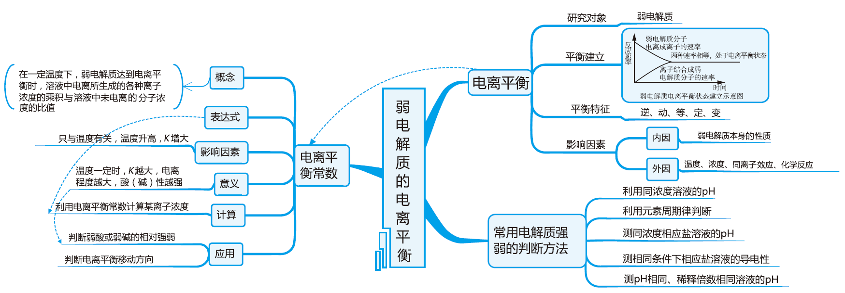
知识体系构建

Slide 11
A.考点帮·知识全通关
考点1 弱电解质的电离
考点2 电离平衡常数

Slide 12
考点1 弱电解质的电离（重点）
1.强电解质与弱电解质
 | 强电解质 | 弱电解质
定义 | 在水溶液中或熔融状态下完全电离成离子的电解质 | 在水溶液中部分电离的电解质
化合物类型 | 离子化合物及具有强极性键的共价化合物 | 某些具有弱极性键的共价化合物
电离程度 | 完全电离 | 部分电离
电离过程 | 不可逆过程,无电离平衡 | 可逆过程,存在电离平衡

Slide 13


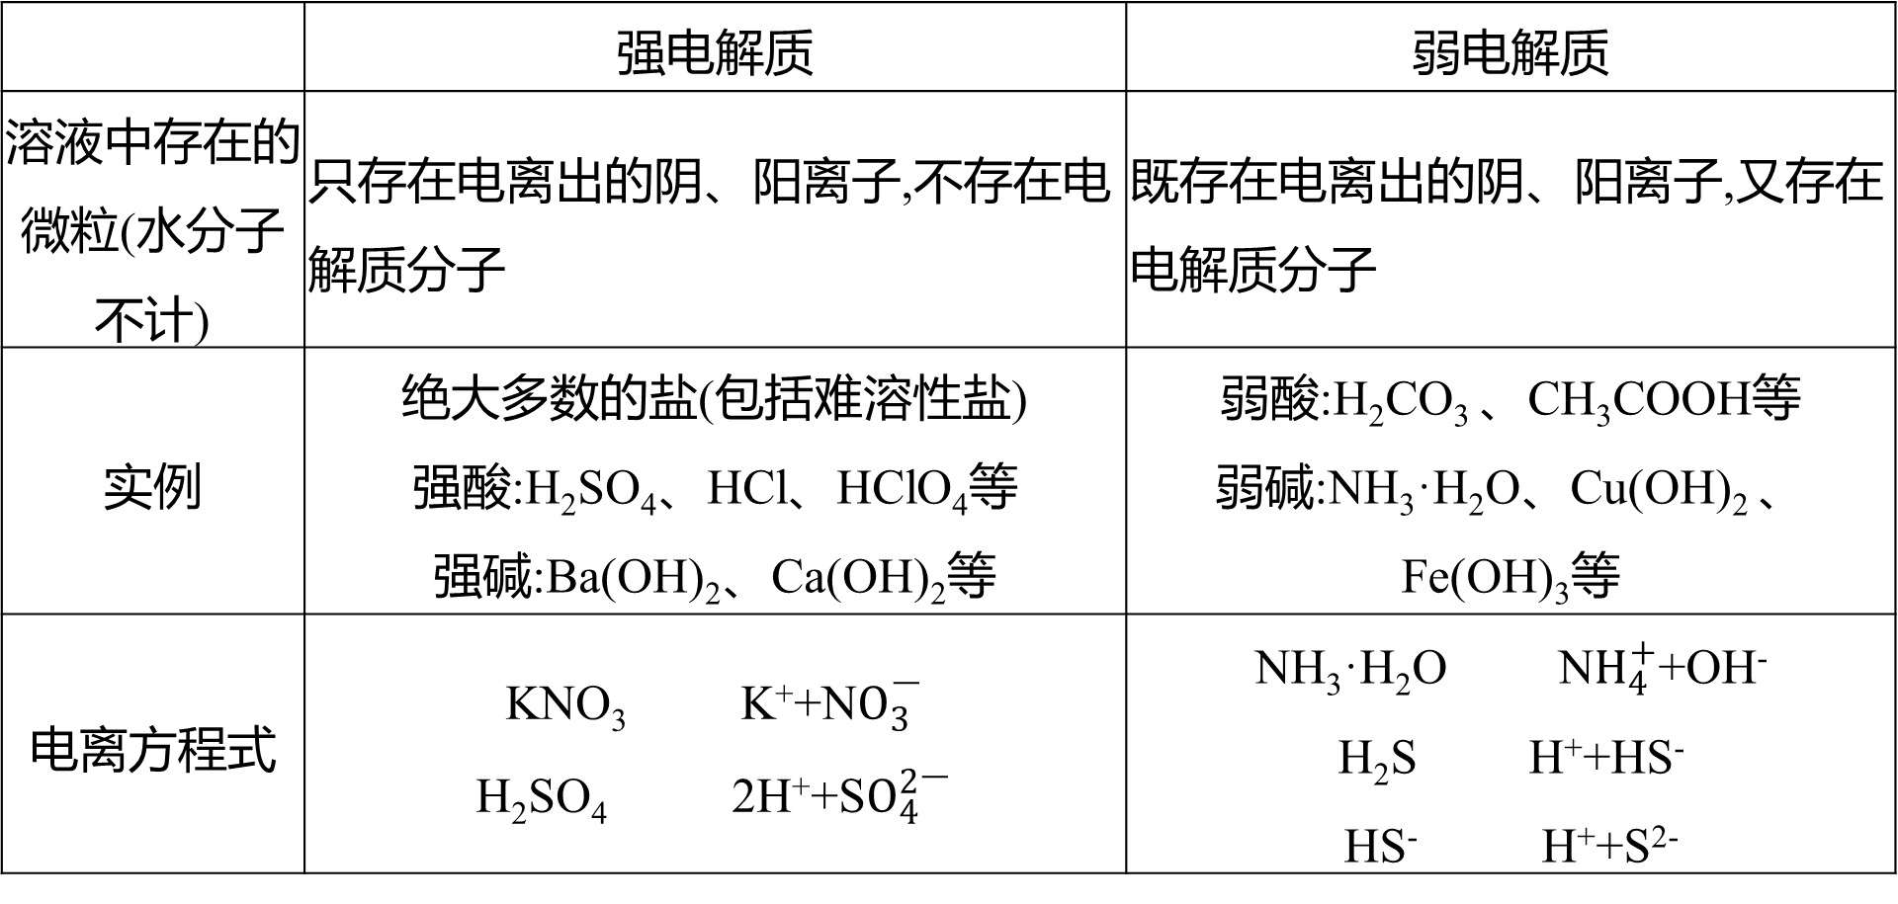
化学 专题十七 弱电解质的电离平衡
[续表]
 | 强电解质 | 弱电解质
溶液中存在的微粒(水分子不计) | 只存在电离出的阴、阳离子,不存在电解质分子 | 既存在电离出的阴、阳离子,又存在电解质分子
实例 | 绝大多数的盐(包括难溶性盐) 强酸:H₂SO₄、HCl、HClO₄等 强碱:Ba(OH)₂、Ca(OH)₂等 | 弱酸:H₂CO₃ 、CH₃COOH等 弱碱:NH₃·H₂O、Cu(OH)₂ 、 Fe(OH)₃等
电离方程式 | KNO₃ K⁺+N$O_{3}^{\text{−}}$ H₂SO₄ 2H⁺+S$O_{4}^{2\text{−}}$ | NH₃·H₂O N$H_{4}^{+}$+OH⁻ H₂S H⁺+HS⁻ HS⁻ H⁺+S²⁻

Slide 14
化学 专题十七 弱电解质的电离平衡
特别提醒
1.电解质的强弱与物质内部结构有关,与外界因素无关,关键是看在水溶液中或熔融状态下是否完全电离。
2.电解质的强弱与溶解性无关,如BaSO₄、CaCO₃等虽难溶于水,但溶于水的部分却能完全电离,是强电解质;CH₃COOH能与水互溶,但不能完全电离,是弱电解质。
3.电解质的强弱与溶液的导电性强弱没有必然联系,溶液导电能力的强弱由溶液中自由移动的离子的浓度决定,也与离子所带电荷数有关。强电解质溶液的导电能力不一定强,弱电解质溶液的导电能力不一定弱。

Slide 15
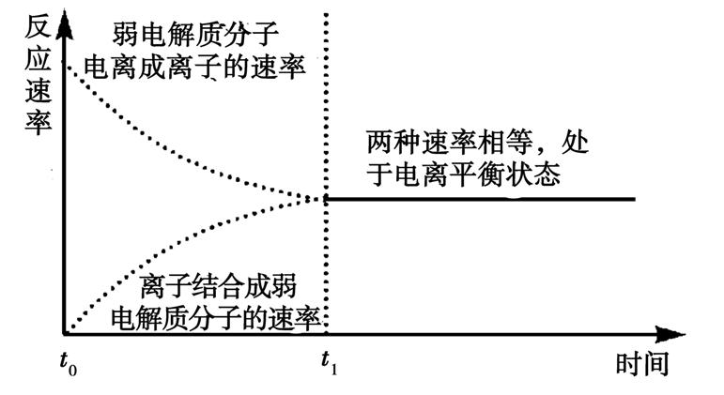
化学 专题十七 弱电解质的电离平衡
2.弱电解质的电离平衡
(1)电离平衡的定义
在一定条件(如温度、浓度)下,当弱电解质分子电离成离子的速率和离子重新结合成分子的速率相等时,电离过程就达到了平衡状态,这叫作电离平衡。
(2)弱电解质电离平衡的建立过程

Slide 16
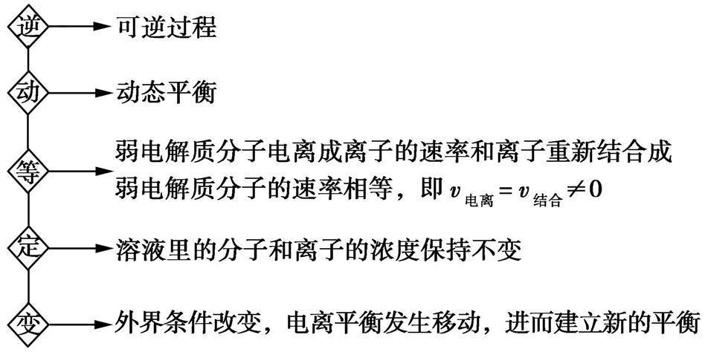
化学 专题十七 弱电解质的电离平衡
(3)弱电解质电离平衡的特征

Slide 17
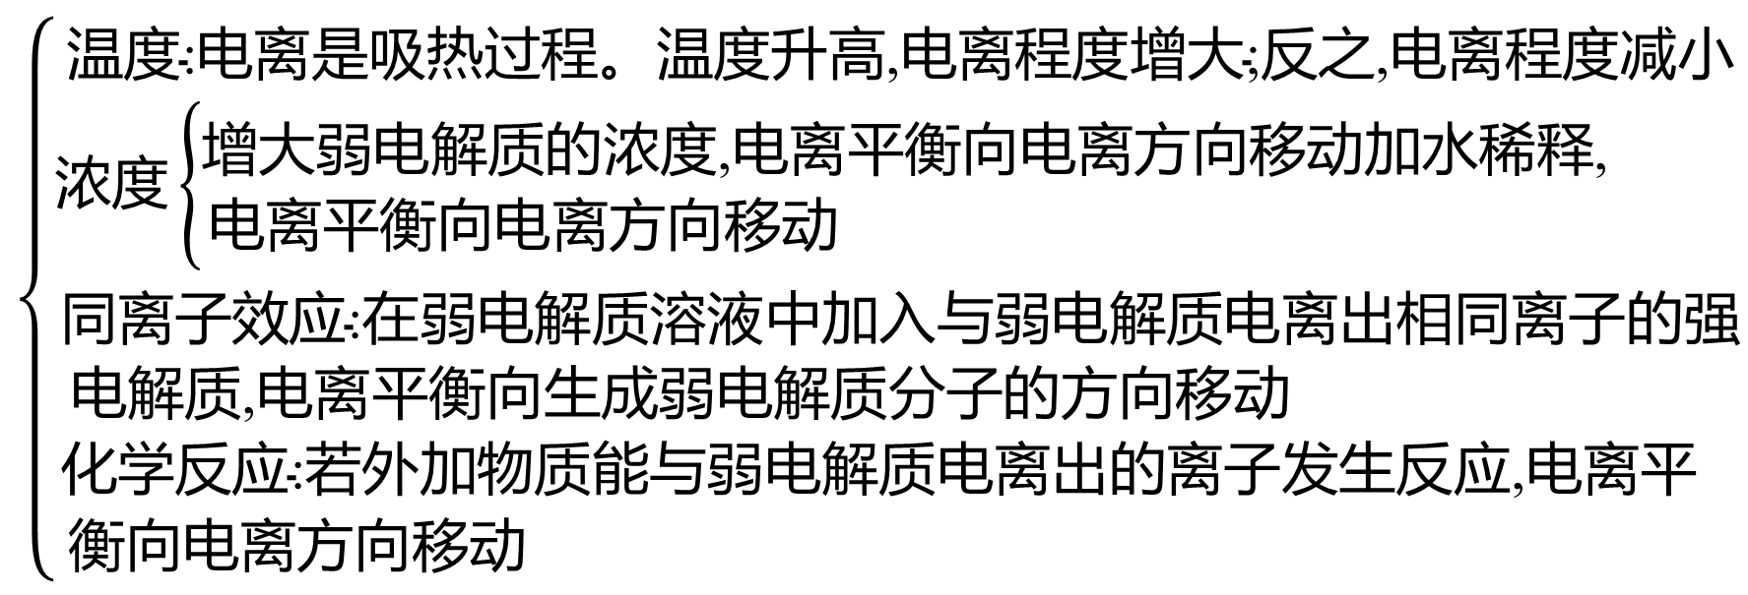
化学 专题十七 弱电解质的电离平衡
(4)影响弱电解质电离平衡的因素
内因:弱电解质本身的性质,是决定因素。
$$\left\{\begin{matrix}\text{温度}\text{:}\text{电离是吸热过程。温度升高}\text{,}\text{电离程度增大}\text{;}\text{反之}\text{,}\text{电离程度减小} \\ \text{浓度}\left\{\begin{matrix}\text{增大弱电解质的浓度}\text{,}\text{电离平衡向电离方向移动加水稀释}\text{,} \\ \text{电离平衡向电离方向移动} \end{matrix}\right. \\ \text{同离子效应}\text{:}\text{在弱电解质溶液中加入与弱电解质电离出相同离子的强} \\ \text{电解质}\text{,}\text{电离平衡向生成弱电解质分子的方向移动} \\ \text{化学反应}\text{:}\text{若外加物质能与弱电解质电离出的离子发生反应}\text{,}\text{电离平} \\ \text{衡向电离方向移动} \end{matrix}\right.$$
外
因

Slide 18
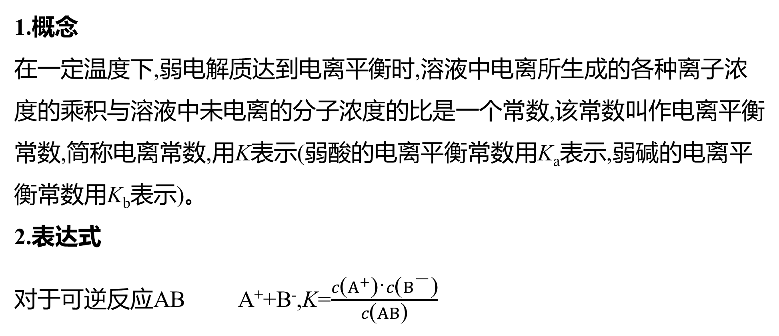
考点2 电离平衡常数（重点）
1.概念
在一定温度下,弱电解质达到电离平衡时,溶液中电离所生成的各种离子浓度的乘积与溶液中未电离的分子浓度的比是一个常数,该常数叫作电离平衡常数,简称电离常数,用K表示(弱酸的电离平衡常数用K_{a}表示,弱碱的电离平衡常数用K_{b}表示)。
2.表达式
对于可逆反应AB A⁺+B⁻,K=$\frac{c\text{(}A^{+}\text{)·}c\text{(}B^{\text{−}}\text{)}}{c\text{(}AB\text{)}}$

Slide 19
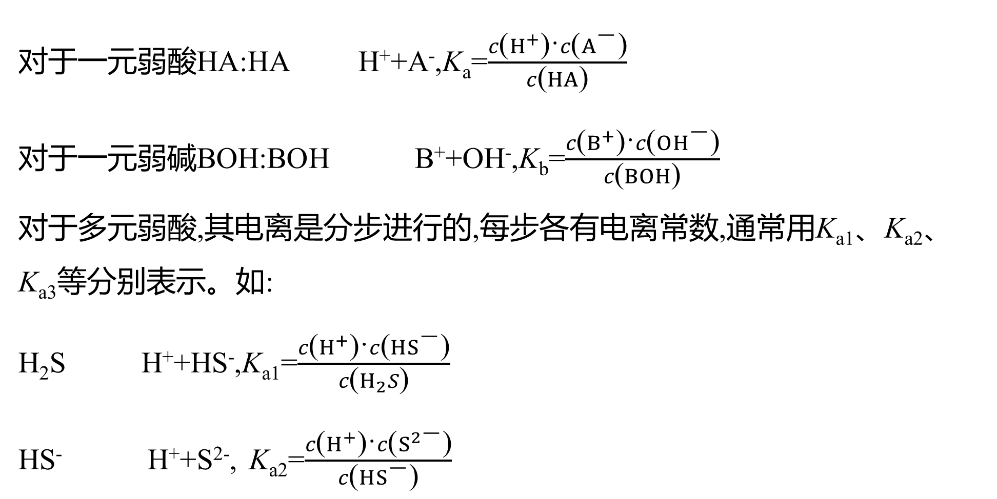
化学 专题十七 弱电解质的电离平衡
对于一元弱酸HA:HA H⁺+A⁻,K_{a}=$\frac{c\text{(}H^{+}\text{)·}c\text{(}A^{\text{−}}\text{)}}{c\text{(}HA\text{)}}$
对于一元弱碱BOH:BOH B⁺+OH⁻,K_{b}=$\frac{c\text{(}B^{+}\text{)·}c\text{(}OH^{\text{−}}\text{)}}{c\text{(}BOH\text{)}}$
对于多元弱酸,其电离是分步进行的,每步各有电离常数,通常用K_{a1}、K_{a2}、K_{a3}等分别表示。如:
H₂S H⁺+HS⁻,K_{a1}=$\frac{c\text{(}H^{+}\text{)·}c\text{(}HS^{\text{−}}\text{)}}{c\text{(}H_{2}S\text{)}}$
HS⁻ H⁺+S²⁻, K_{a2}=$\frac{c\text{(}H^{+}\text{)·}c\text{(}S^{2\text{−}}\text{)}}{c\text{(}HS^{\text{−}}\text{)}}$

Slide 20
化学 专题十七 弱电解质的电离平衡
3.特点
(1)电离常数只与温度有关,升高温度,K值增大。
(2)多元弱酸的各级电离常数的大小关系:K_{a1}≫K_{a2}≫K_{a3},故多元弱酸的酸性强弱取决于K_{a1}的大小。
4.意义
电离常数数值的大小,反映弱酸、弱碱酸碱性的相对强弱。在一定温度下,K_{a}越大(多元弱酸以K_{a1}为依据),弱酸的电离程度越大,弱酸的酸性越强。相同条件下,常见弱酸酸性由强到弱的顺序:
H₂SO₃>H₃PO₄>HF>CH₃COOH>H₂CO₃>H₂S>HClO。

Slide 21
B.方法帮·素养大提升
方法1 强、弱电解质的判断与比较
方法2 弱电解质的电离平衡
方法3 电离平衡常数的应用及计算

Slide 22
方法1 强、弱电解质的判断与比较
方法解读：
1.强、弱电解质的判断方法
(1)在相同浓度、相同温度下,比较导电能力的强弱。如同体积等浓度的盐酸和醋酸,前者的导电能力强于后者。
(2)在相同浓度、相同温度下,比较反应速率的大小,如将足量的锌粒投入同体积等浓度的盐酸和醋酸中,反应开始时前者产生气体的速率比后者的大。
(3)浓度与pH的关系。如0.1 mol·L⁻¹ CH₃COOH,其pH>1,则证明CH₃COOH是弱电解质。
(4)测定对应盐的酸碱性。如CH₃COONa溶液呈碱性,则证明醋酸是弱酸。

Slide 23

化学 专题十七 弱电解质的电离平衡
(5)稀释前后pH的变化与稀释倍数的关系。如将pH=2的酸溶液稀释1 000倍,若pH<5,则证明该酸为弱酸;若pH=5,则证明该酸为强酸。
(6)采用实验证明溶液中存在电离平衡。如向醋酸中滴入紫色石蕊溶液,溶液变红,再加CH₃COONa,颜色变浅。
(7)利用较强酸(碱)制备较弱酸(碱)判断电解质强弱。如将CO₂通入苯酚钠溶液中,出现浑浊,说明酸性:H₂CO₃>

Slide 24
化学 专题十七 弱电解质的电离平衡
示例1 下列用来判断CH₃COOH是一种弱酸的说法中正确的是
①向pH=3的HCl溶液中加入CH₃COONa固体,溶液pH增大
②pH相同的HCl和CH₃COOH溶液,取相同体积分别用标准NaOH溶液滴定测其浓度,CH₃COOH溶液消耗的NaOH溶液的体积较大
③0.1 mol·L⁻¹ CH₃COOH溶液的pH>1
④0.1 mol·L⁻¹的HCl溶液与过量的Mg反应,当加入 CH₃COONa 固体后,反应速率减慢,但生成氢气的总量不变
⑤相同物质的量浓度、相同体积的CH₃COOH溶液和盐酸分别与足量的活泼金属反应,消耗金属的量相同

Slide 25
化学 专题十七 弱电解质的电离平衡
⑥常温下,pH=4的CH₃COOH溶液与pH=10的NaOH溶液等体积混合后溶液呈酸性
⑦CH₃COOH溶液中有两种分子存在
⑧常温下醋酸钠溶液的pH大于7
A.②③④⑤⑥⑦ B.①②③④⑥⑦⑧
C.②③⑤⑥⑧ D.全部

Slide 26
化学 专题十七 弱电解质的电离平衡
思维导引
在解答本题时,第一步需根据弱电解质电离平衡的概念、特征判断选项,第二步需根据强电解质与弱电解质性质的差异判断得出结论。
解析 加入 CH₃COONa 固体,溶液pH增大,说明CH₃COONa 溶液呈碱性,故可知 CH₃COOH 为弱酸,①正确;pH相同的HCl和CH₃COOH溶液,CH₃COOH溶液消耗的NaOH溶液的体积较大,说明CH₃COOH溶液的浓度大,则CH₃COOH为弱酸,②正确;0.1 mol·L⁻¹ CH₃COOH溶液的pH>1,说明CH₃COOH 溶液中c(H⁺)小于0.1 mol·L⁻¹,故可知CH₃COOH为弱酸,③正确;盐酸与Mg反应,加入 CH₃COONa 固体,反应速率减慢,说明溶液中c(H⁺)减小,则

Slide 27
化学 专题十七 弱电解质的电离平衡
可知HCl与CH₃COONa反应生成了弱酸,故可知CH₃COOH为弱酸,④正确;同浓度、同体积的CH₃COOH溶液和盐酸分别与足量的活泼金属反应,消耗金属的量相同,不能说明CH₃COOH是弱酸,⑤不正确;pH之和为14的强酸与NaOH溶液中和后,溶液呈中性,而pH之和为14的弱酸与NaOH溶液中和后,溶液呈酸性,⑥正确;水溶液中有水分子存在,则可知另一种分子必为醋酸分子,故可知醋酸不完全电离,则CH₃COOH是弱酸,⑦正确;醋酸钠溶液的pH大于7,说明醋酸钠溶液呈碱性,故可知CH₃COOH是弱酸,⑧正确。
答案 B

Slide 28
化学 专题十七 弱电解质的电离平衡
突破攻略
判断一种电解质是强电解质还是弱电解质时,关键是看它在水溶液中或熔融状态下的电离程度。若完全电离则为强电解质,若不完全电离则为弱电解质。设计实验验证时,注意等物质的量浓度和等pH的两种电解质的性质差异。

Slide 29
化学 专题十七 弱电解质的电离平衡
2.盐酸与醋酸的比较
比较项目 | 等物质的量浓度的盐酸(a)与醋酸(b) | 等pH的盐酸(a)与醋酸(b)
pH或物质 的量浓度 | pH:a<b | 物质的量浓度:a<b
溶液的导电能力 | a>b | a=b
水的电离程度 | a<b | a=b
c(Cl⁻)与c(CH₃COO⁻)大小 | c(Cl⁻)>c(CH₃COO⁻) | c(Cl⁻)=c(CH₃COO⁻)
中和等体积两种酸所消耗NaOH的量 | a_{消耗}=b_{消耗} | a_{消耗}<b_{消耗}

Slide 30
化学 专题十七 弱电解质的电离平衡
[续表]
比较项目 | 等物质的量浓度的盐酸(a)与醋酸(b) | 等pH的盐酸(a)与醋酸(b)
分别加入两酸对应的钠盐固体后的pH | a:不变 b:变大 | a:不变 b:变大
与足量Zn反应产生H₂的起始速率 | a>b | a=b(开始后b>a)
与足量Zn反应产生H₂的体积 | a=b | a<b

Slide 31
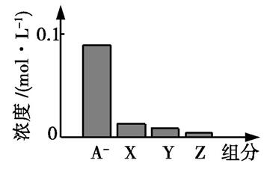
化学 专题十七 弱电解质的电离平衡
示例2 [2014广东理综,12,4分]常温下,0.2 mol·L⁻¹的一元酸HA与等浓度NaOH溶液等体积混合后,所得溶液中部分微粒组分及浓度如图所示。下列说法正确的是
A.HA为强酸
B.该混合溶液pH=7.0
C.该混合溶液中:c(A⁻)+c(Y)=c(Na⁺)
D.图中X表示HA,Y表示OH⁻,Z表示H⁺

Slide 32


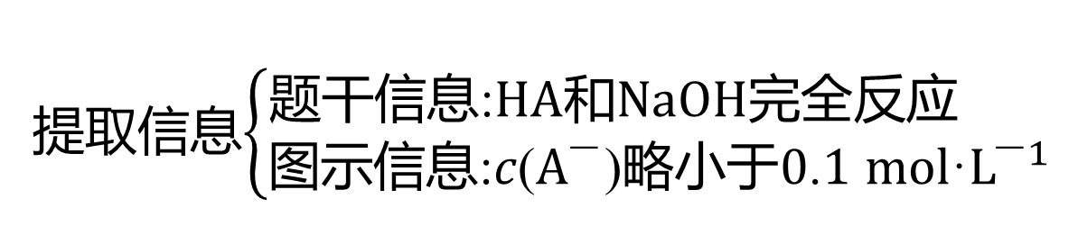
化学 专题十七 弱电解质的电离平衡
思维导引
提取信息$\left\{\begin{matrix}\text{题干信息}\text{:}HA\text{和}NaOH\text{完全反应} \\ \text{图示信息}\text{:}c\text{(}A^{\text{−}}\text{)}\text{略小于}0\text{.}1 mol\text{·}L^{\text{−}1}\end{matrix}\right.$
X为OH⁻,Y为HA, Z为H⁺

Slide 33


化学 专题十七 弱电解质的电离平衡
解析 HA和NaOH的物质的量相等,二者恰好完全反应:HA+NaOH NaA+H₂O,由于c(A⁻)略小于0.1 mol·L⁻¹,说明A⁻发生了水解:A⁻+H₂O HA+OH⁻,由于水的电离:H₂O H⁺+OH⁻,则c(OH⁻)>c(HA),故X为OH⁻,Y为HA,Z为H⁺,由上面的分析可知,溶液中c(OH⁻)> c(H⁺),溶液显碱性,HA为弱酸,A、B、D项均错误;根据物料守恒:c(Na⁺)=c(A⁻)+c(HA),C项正确。
答案 C

Slide 34
化学 专题十七 弱电解质的电离平衡
拓展变式1 为了证明醋酸是弱电解质,甲、乙、丙、丁四位同学分别选用下列试剂进行实验:0.1 mol·L⁻¹的醋酸溶液、0.1 mol·L⁻¹的盐酸、pH=3的盐酸、pH=3的醋酸、CH₃COONa 晶体、NaCl晶体、CH₃COONH₄晶体、蒸馏水、锌粒、pH试纸、酚酞、NaOH溶液等。
(1)甲取出10 mL 0.1 mol·L⁻¹的醋酸溶液,用pH试纸测出其pH=a,确定醋酸是弱电解质,则a应该满足的关系是 ,
理由是 。
(2)乙分别取pH=3的醋酸和盐酸各1 mL,分别用蒸馏水稀释到100 mL,然后用pH试纸测定两溶液的pH,则可认定醋酸是弱电解质,判断的依据是 。

Slide 35
化学 专题十七 弱电解质的电离平衡
(3)丙分别取pH=3的盐酸和醋酸各10 mL,分别加入质量相同的锌粒,醋酸放出H₂的速率快,则认定醋酸是弱电解质,你认为这一方法正确吗? ,请说明理由: 。
(4)丁用CH₃COONa晶体、NaCl晶体、蒸馏水和酚酞做实验,也论证了醋酸是弱酸的事实,该同学的实验操作和现象是 。

Slide 36
化学 专题十七 弱电解质的电离平衡
1.(1)a>1 醋酸是弱酸,不能完全电离
(2)盐酸的pH=5,醋酸的pH<5
(3)正确 醋酸产生H₂的速率比盐酸快,说明随着反应的进行,醋酸不断电离,c(H⁺)变化小,故醋酸是弱电解质
(4)将CH₃COONa晶体、NaCl晶体分别溶于适量蒸馏水配成溶液,再分别滴入酚酞溶液,CH₃COONa溶液变浅红色,NaCl溶液不变色

Slide 37
方法2 弱电解质的电离平衡
方法解读：
1.影响电离平衡的因素
(1)内因:弱电解质本身的性质,决定了弱电解质电离程度的大小。如相同条件下,CH₃COOH的电离程度比H₂CO₃的大。
(2)外因:电离平衡属于动态平衡,当外界条件改变时,弱电解质的电离平衡也会发生移动,平衡移动也遵循勒夏特列原理。
以CH₃COOH溶液为例:CH₃COOH CH₃COO⁻+H⁺,改变外界条件时,溶液中各量的变化如表所示。

Slide 38
化学 专题十七 弱电解质的电离平衡
改变条件 | 平衡移动方向 | n(H⁺) | c(H⁺) | 导电能力 | K_{a}
加水稀释 | → | 增大 | 减小 | 减弱 | 不变
加入少量 冰醋酸 | → | 增大 | 增大 | 增强 | 不变
通入HCl(g) | ← | 增大 | 增大 | 增强 | 不变
加NaOH(s) | → | 减小 | 减小 | 增强 | 不变
加入镁粉 | → | 减小 | 减小 | 增强 | 不变
升高温度 | → | 增大 | 增大 | 增强 | 增大
加CH₃COONa(s) | ← | 减小 | 减小 | 增强 | 不变

Slide 39
化学 专题十七 弱电解质的电离平衡
2.从“定性”和“定量”两个角度理解电离平衡
(1)从定性角度分析电离平衡:深刻理解勒夏特列原理——平衡向“减弱”这种改变的方向移动,移动结果不能“抵消”或“超越”这种改变。
(2)从定量角度分析电离平衡:当改变影响电离平衡的条件后分析两种微粒浓度之比的变化时,若通过平衡移动的方向不能作出判断,应用电离平衡常数定量分析。

Slide 40
化学 专题十七 弱电解质的电离平衡
注意
电离平衡向电离的方向移动,电解质分子的浓度不一定会减小,离子的浓度不一定都增大。如CH₃COOH CH₃COO⁻+H⁺,加入冰醋酸,c(CH₃COOH)增大,平衡向电离方向移动,根据勒夏特列原理,这种移动只能“减弱”而不能“消除”,再次达到平衡时,c(CH₃COOH)比原平衡时的大;加水稀释或加少量NaOH固体,都会引起平衡向电离方向移动,但c(CH₃COOH)、c(H⁺)都比原平衡时的小,而溶液中 c(OH⁻) 增大。

Slide 41
化学 专题十七 弱电解质的电离平衡
示例3 [2013上海,11,3分]H₂S水溶液中存在电离平衡H₂S H⁺+HS⁻和
HS⁻ H⁺+S²⁻。若向H₂S溶液中
A.加水,平衡向右移动,溶液中氢离子浓度增大
B.通入过量SO₂气体,平衡向左移动,溶液pH增大
C.滴加新制氯水,平衡向左移动,溶液pH减小
D.加入少量硫酸铜固体(忽略体积变化),溶液中所有离子浓度都减小

Slide 42

化学 专题十七 弱电解质的电离平衡
思维导引
解析 A选项,加水,平衡向右移动,但溶液中氢离子浓度减小,错误;B选项,通入过量SO₂,先发生反应SO₂+2H₂S 3S↓+2H₂O,过量的SO₂溶于水得到亚硫酸,亚硫酸的酸性强于氢硫酸的,所以溶液pH可能减小,错误;C选项,发生反应Cl₂+H₂S 2HCl+S↓,正确;D选项,少量硫酸铜固体加入 H₂S 水溶液中,有CuS沉淀和H₂SO₄生成,溶液中氢离子浓度增大,错误。
答案 C

Slide 43
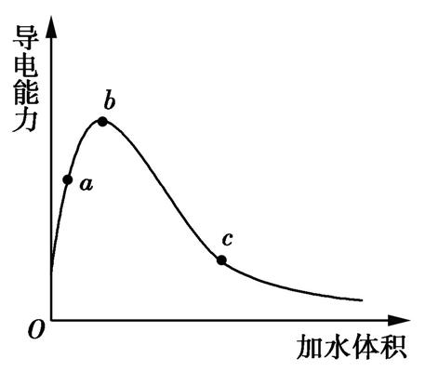
化学 专题十七 弱电解质的电离平衡
拓展变式2 一定温度下,将一定质量的冰醋酸加水稀释过程中,溶液的导电能力变化如图所示,下列说法正确的是( )
A.a、b、c三点溶液的pH:c<a<b
B.a、b、c三点CH₃COOH的电离程度:c<a<b
C.用湿润的pH试纸测量a处溶液的pH,测量结果偏小
D.a、b、c三点溶液分别用1 mol/L NaOH溶液中和,消耗NaOH溶液体积:c<a<b

Slide 44
化学 专题十七 弱电解质的电离平衡
2.C 溶液的导电能力取决于溶液中离子浓度的大小,从题图中可看出c(H⁺)的大小顺序是c<a<b,因此b点溶液的pH最小,A错误。根据弱电解质的电离平衡知识可知,溶液越稀越容易电离,因此a、b、c三点CH₃COOH的电离程度大小关系为a<b<c,B错误。用湿润的pH试纸测量a处溶液的pH,相当于对溶液稀释,由题图可知,a处溶液适量稀释则溶液中c(H⁺)增大,pH变小,C正确。在加水过程中,溶质的量没有发生变化,因此用1 mol/L NaOH溶液中和,消耗NaOH溶液的体积应相等,D错误。

Slide 45
方法3 电离平衡常数的应用及计算
方法解读：
1.电离平衡常数的应用
(1)判断弱酸或弱碱的相对强弱
在相同温度下,电离平衡常数越大,表明弱电解质越易电离,对应的弱酸(或弱碱)的酸性(或碱性)越强。
对于多元弱酸,酸性的强弱主要取决于第一步电离,故应根据K_{a1}进行判断。
(2)判断电离平衡的移动方向
弱酸(或弱碱)溶液稀释时,平衡会向电离的方向移动,但为什么会向电离的方向移动却很难解释,应用电离常数就能很好地解释这个问题。

Slide 46
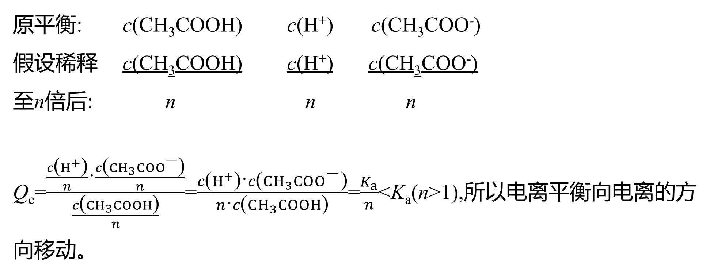
化学 专题十七 弱电解质的电离平衡
如对CH₃COOH溶液进行稀释:
CH₃COOH
H⁺ + CH₃COO⁻
原平衡: c(CH₃COOH) c(H⁺) c(CH₃COO⁻)
假设稀释 c(CH₃COOH) c(H⁺) c(CH₃COO⁻)
至n倍后: n n n
Q_{c}=$\frac{\frac{c\text{(}H^{+}\text{)}}{n}\text{·}\frac{c\text{(}CH_{3}COO^{\text{−}}\text{)}}{n}}{\frac{c\text{(}CH_{3}COOH\text{)}}{n}}$=$\frac{c\text{(}H^{+}\text{)·}c\text{(}CH_{3}COO^{\text{−}}\text{)}}{n\text{·}c\text{(}CH_{3}COOH\text{)}}$=$\frac{K_{a}}{n}$<K_{a}(n>1),所以电离平衡向电离的方向移动。

Slide 47
化学 专题十七 弱电解质的电离平衡
(3)判断盐溶液的酸性(或碱性)强弱
相同温度下,酸(或碱)的电离平衡常数越大,对应的盐水解程度越小,盐溶液的碱性(或酸性)越弱。
(4)判断复分解反应能否发生
一般符合“强酸制弱酸”规律。
2.有关电离常数的计算(以弱酸HX为例)
(1)已知c(HX)_{始}和平衡时c(H⁺),求电离常数

Slide 48
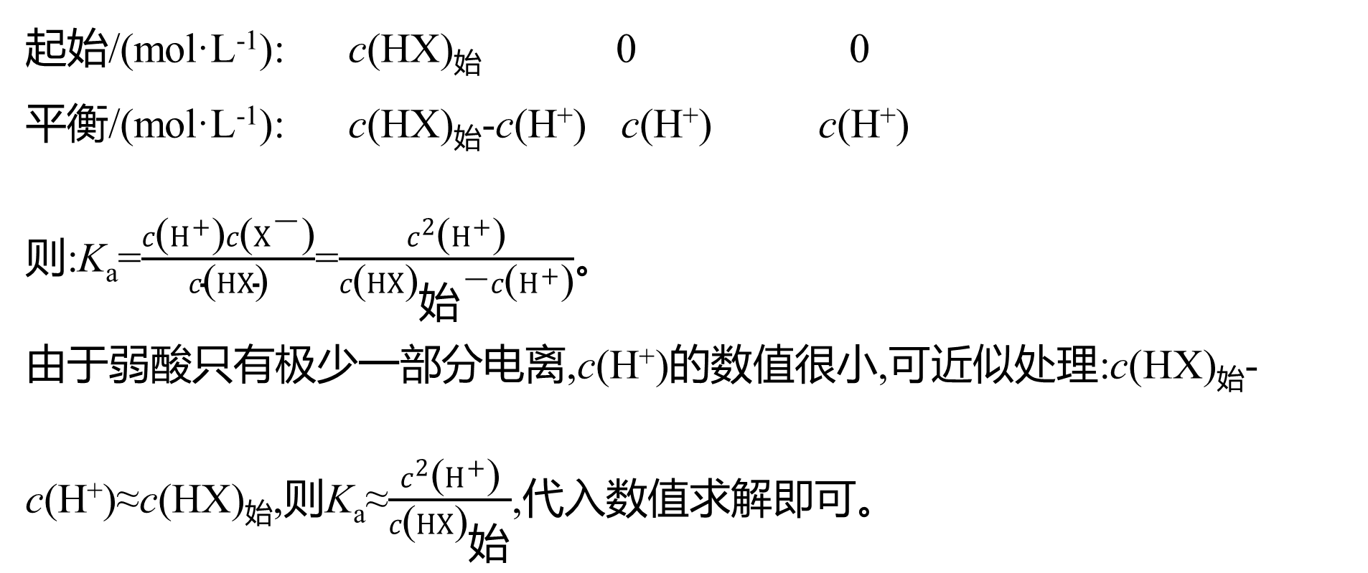
化学 专题十七 弱电解质的电离平衡
HX H⁺ + X⁻
起始/(mol·L⁻¹): c(HX)_{始} 0 0
平衡/(mol·L⁻¹): c(HX)_{始}-c(H⁺) c(H⁺) c(H⁺)
则:K_{a}=$\frac{c\text{(}H^{+}\text{)}c\text{(}X^{\text{−}}\text{)}}{c\text{(}HX\text{)}}$=$\frac{c^{2}\text{(}H^{+}\text{)}}{c\text{(}HX{\text{)}}_{\text{始}}\text{−}c\text{(}H^{+}\text{)}}$。
由于弱酸只有极少一部分电离,c(H⁺)的数值很小,可近似处理:c(HX)_{始}-c(H⁺)≈c(HX)_{始},则K_{a}≈$\frac{c^{2}\text{(}H^{+}\text{)}}{c\text{(}HX{\text{)}}_{\text{始}}}$,代入数值求解即可。

Slide 49
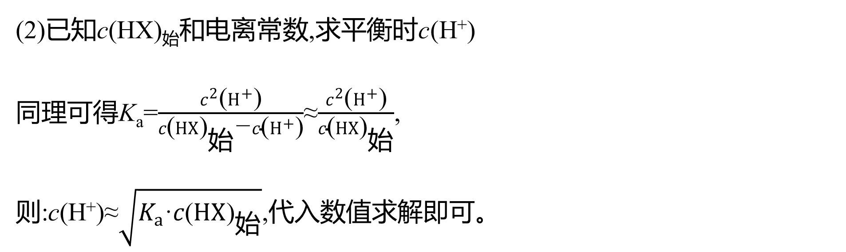
化学 专题十七 弱电解质的电离平衡
(2)已知c(HX)_{始}和电离常数,求平衡时c(H⁺)
同理可得K_{a}=$\frac{c^{2}\text{(}H^{+}\text{)}}{c\text{(}HX{\text{)}}_{\text{始}}\text{−}c\text{(}H^{+}\text{)}}$≈$\frac{c^{2}\text{(}H^{+}\text{)}}{c\text{(}HX{\text{)}}_{\text{始}}}$,
则:c(H⁺)≈$\sqrt{K_{a}\text{·}c\text{(}HX{\text{)}}_{\text{始}}}$,代入数值求解即可。

Slide 50
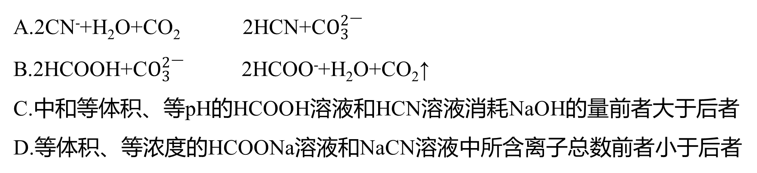
化学 专题十七 弱电解质的电离平衡
示例4 [高考改编题]部分弱酸的电离平衡常数如表所示。
弱酸 | HCOOH | HCN | H₂CO₃
电离平衡常数 (25 ℃) | K_{a}=1.77×10⁻⁴ | K_{a}=4.9×10⁻¹⁰ | K_{a1}=4.3×10⁻⁷ K_{a2}=5.6×10⁻¹¹
下列选项正确的是
A.2CN⁻+H₂O+CO₂ 2HCN+C$O_{3}^{2\text{−}}$
B.2HCOOH+C$O_{3}^{2\text{−}}$ 2HCOO⁻+H₂O+CO₂↑
C.中和等体积、等pH的HCOOH溶液和HCN溶液消耗NaOH的量前者大于后者
D.等体积、等浓度的HCOONa溶液和NaCN溶液中所含离子总数前者小于后者

Slide 51
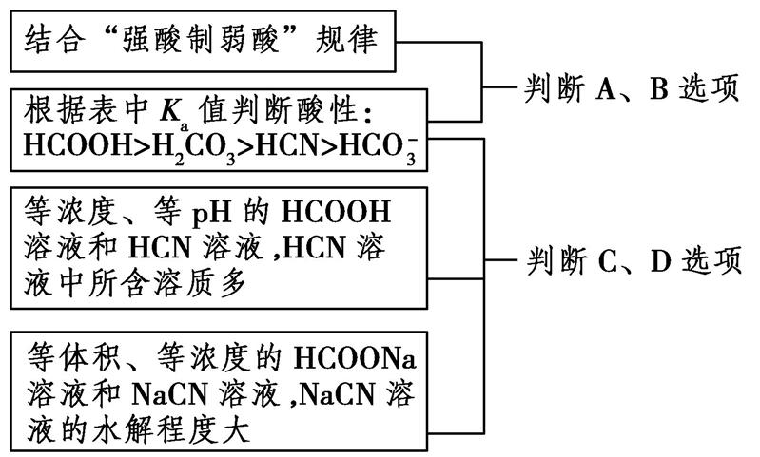
化学 专题十七 弱电解质的电离平衡
思维导引

Slide 52
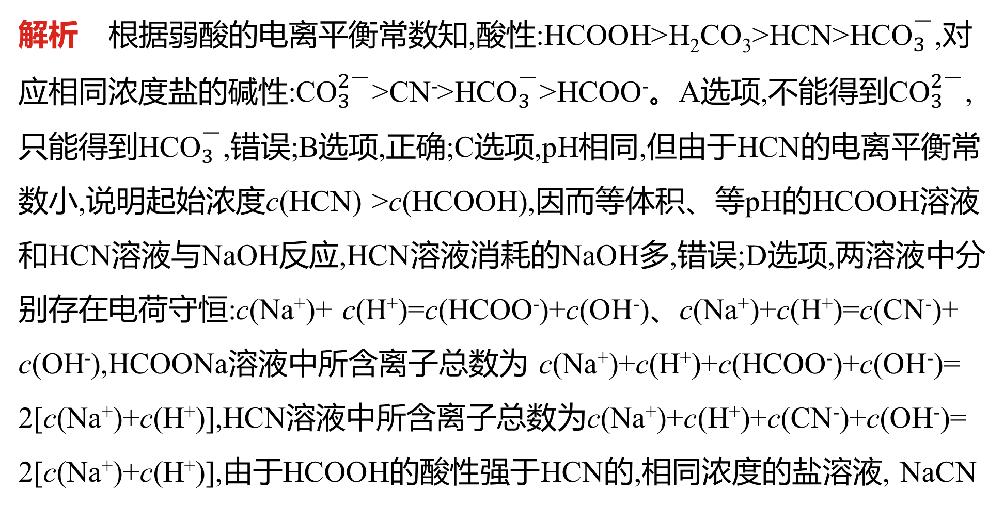
化学 专题十七 弱电解质的电离平衡
解析 根据弱酸的电离平衡常数知,酸性:HCOOH>H₂CO₃>HCN>HC${\text{O}}_{3}^{\text{−}}$,对应相同浓度盐的碱性:C${\text{O}}_{3}^{2\text{−}}$>CN⁻>HC${\text{O}}_{3}^{\text{−}}$>HCOO⁻。A选项,不能得到C${\text{O}}_{3}^{2\text{−}}$,只能得到HC${\text{O}}_{3}^{\text{−}}$,错误;B选项,正确;C选项,pH相同,但由于HCN的电离平衡常数小,说明起始浓度c(HCN) >c(HCOOH),因而等体积、等pH的HCOOH溶液和HCN溶液与NaOH反应,HCN溶液消耗的NaOH多,错误;D选项,两溶液中分别存在电荷守恒:c(Na⁺)+ c(H⁺)=c(HCOO⁻)+c(OH⁻)、c(Na⁺)+c(H⁺)=c(CN⁻)+
c(OH⁻),HCOONa溶液中所含离子总数为 c(Na⁺)+c(H⁺)+c(HCOO⁻)+c(OH⁻)=
2[c(Na⁺)+c(H⁺)],HCN溶液中所含离子总数为c(Na⁺)+c(H⁺)+c(CN⁻)+c(OH⁻)=
2[c(Na⁺)+c(H⁺)],由于HCOOH的酸性强于HCN的,相同浓度的盐溶液, NaCN

Slide 53
溶液的碱性强,故c(H⁺)小,由于两溶液中c(Na⁺)相同,所以NaCN溶液中所含离子总数比HCOONa溶液中的少,错误。
答案 B

Slide 54
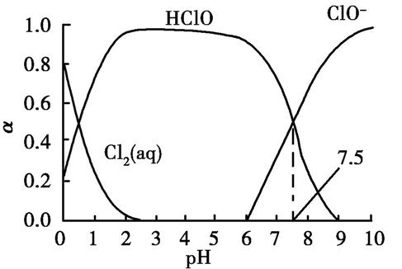
化学 专题十七 弱电解质的电离平衡
示例5 [2014浙江理综,12,6分]氯在饮用水处理中常用作杀菌剂,且HClO的杀菌能力比ClO⁻的强。25 ℃时氯气-氯水体系中存在以下平衡关系:
Cl₂(g) Cl₂(aq) K₁=10^{-1.2}
Cl₂(aq)+H₂O HClO+H⁺+Cl⁻ K₂=10^{-3.4}
HClO H⁺+ClO⁻ K_{a}=?
其中Cl₂(aq)、HClO和ClO⁻分别在三者中所占分数(α)随pH变化的关系如图所示。下列表述正确的是

Slide 55
化学 专题十七 弱电解质的电离平衡
A.Cl₂(g)+H₂O 2H⁺+ClO⁻+Cl⁻ K=10^{-10.9}
B.在氯处理水体系中,c(HClO)+c(ClO⁻)=c(H⁺)-c(OH⁻)
C.用氯处理饮用水时,pH=7.5时杀菌效果比pH=6.5时差
D.氯处理饮用水时,在夏季的杀菌效果比在冬季好

Slide 56
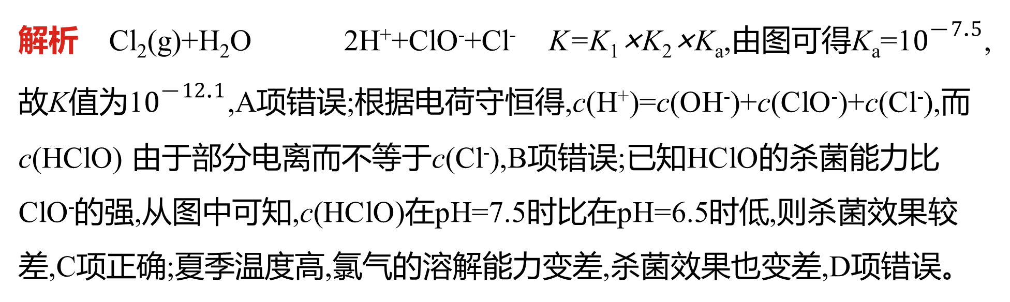
化学 专题十七 弱电解质的电离平衡
解析 Cl₂(g)+H₂O 2H⁺+ClO⁻+Cl⁻ K=K₁×K₂×K_{a},由图可得K_{a}=1${0^{\text{−}}}^{7\text{.}5}$,故K值为1${0^{\text{−}}}^{12\text{.}1}$,A项错误;根据电荷守恒得,c(H⁺)=c(OH⁻)+c(ClO⁻)+c(Cl⁻),而 c(HClO) 由于部分电离而不等于c(Cl⁻),B项错误;已知HClO的杀菌能力比ClO⁻的强,从图中可知,c(HClO)在pH=7.5时比在pH=6.5时低,则杀菌效果较差,C项正确;夏季温度高,氯气的溶解能力变差,杀菌效果也变差,D项错误。
答案 C

Slide 57
C.考法帮·考向全扫描
考向1 弱电解质的电离平衡
考向2 电离平衡常数的应用和计算

Slide 58
考情揭秘
化学 专题十七 弱电解质的电离平衡
1.高考常考查电离平衡的影响因素(内因和外因)。如2015年新课标全国卷Ⅰ第13题,考查外界条件对 弱电解质的电离平衡的影响。
2.以电离平衡常数为载体考查电解质的强弱及对应盐的水解程度大小和相关计算。如2016年全国卷Ⅱ第26题(4),考查联氨一级电离常数的计算;2015年山东理综第13题,考查电离平衡常数的应用;2015年海南第11题,结合电离程度(电离度)考查电离平衡常数、弱电解质的电离。

Slide 59
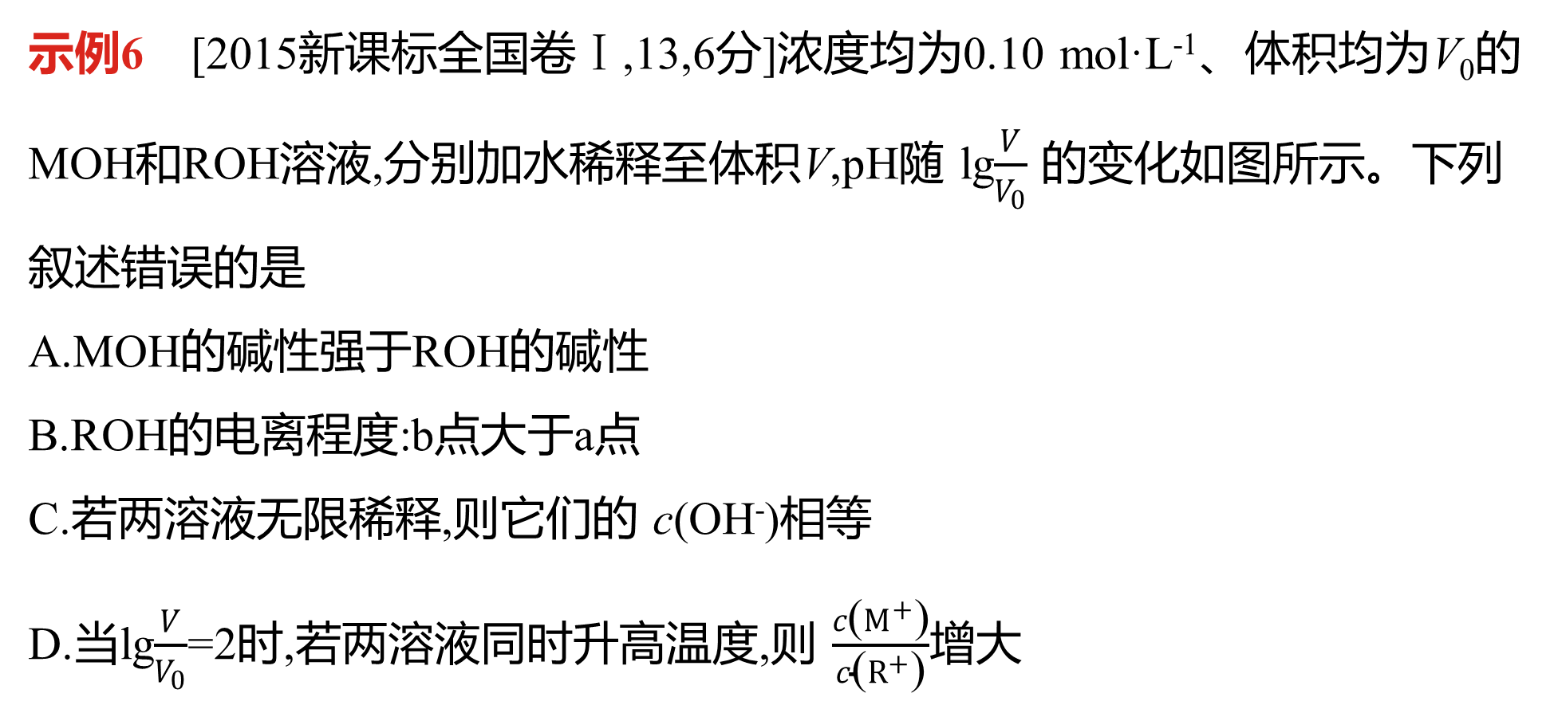
考向1 弱电解质的电离平衡
示例6 [2015新课标全国卷Ⅰ,13,6分]浓度均为0.10 mol·L⁻¹、体积均为V₀的MOH和ROH溶液,分别加水稀释至体积V,pH随 lg$\frac{V}{V_{0}}$ 的变化如图所示。下列叙述错误的是
A.MOH的碱性强于ROH的碱性
B.ROH的电离程度:b点大于a点
C.若两溶液无限稀释,则它们的 c(OH⁻)相等
D.当lg$\frac{V}{V_{0}}$=2时,若两溶液同时升高温度,则 $\frac{c\text{(}M^{+}\text{)}}{c\text{(}R^{+}\text{)}}$增大

Slide 60
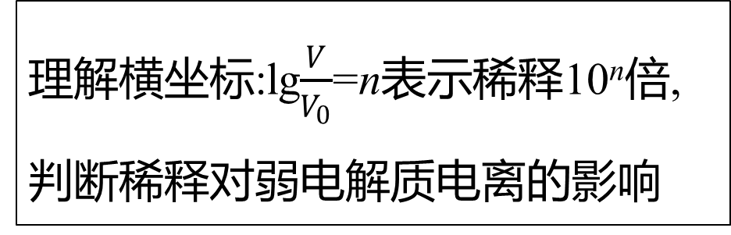
化学 专题十七 弱电解质的电离平衡
思维导引
理解横坐标:lg$\frac{V}{V_{0}}$=n表示稀释10^{n}倍, 判断稀释对弱电解质电离的影响
比较起点纵坐标值, 判断碱的强弱
“起点”隐藏的信息:0.10 mol·L⁻¹的MOH溶液和ROH溶液的pH分别为13和小于13,说明MOH是强电解质即强碱,ROH是弱电解质即弱碱,A项正确。B项考查弱电解质电离程度的大小比较。稀释过程中隐藏的信息:弱碱的浓度越小电离程度越大,即稀释程度越大电离程度越大;由图中b点的
解析

Slide 61
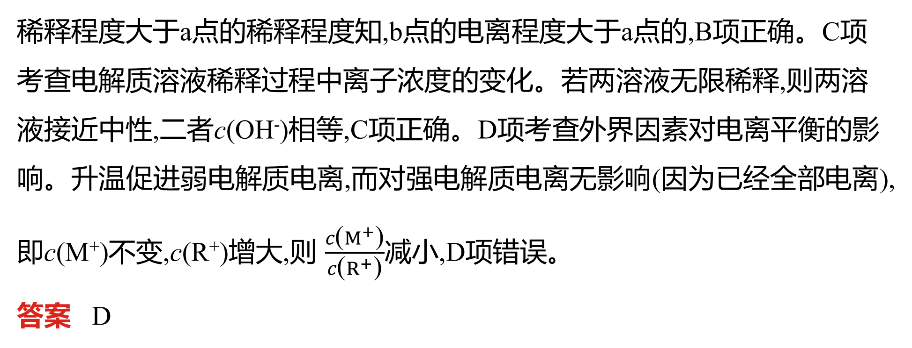
化学 专题十七 弱电解质的电离平衡
稀释程度大于a点的稀释程度知,b点的电离程度大于a点的,B项正确。C项考查电解质溶液稀释过程中离子浓度的变化。若两溶液无限稀释,则两溶液接近中性,二者c(OH⁻)相等,C项正确。D项考查外界因素对电离平衡的影响。升温促进弱电解质电离,而对强电解质电离无影响(因为已经全部电离),即c(M⁺)不变,c(R⁺)增大,则 $\frac{c\text{(}M^{+}\text{)}}{c\text{(}R^{+}\text{)}}$减小,D项错误。
答案 D

Slide 62
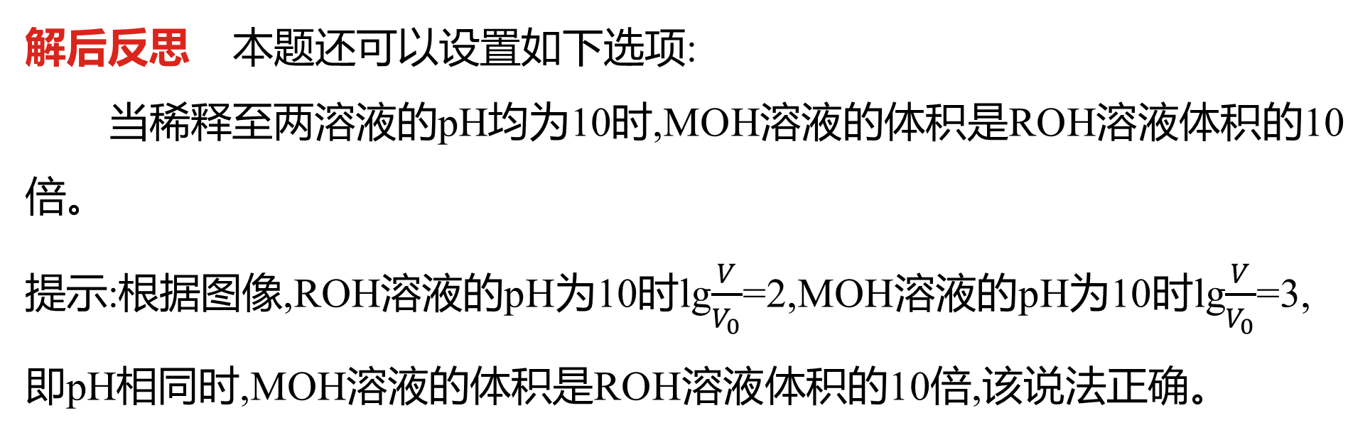
化学 专题十七 弱电解质的电离平衡
解后反思 本题还可以设置如下选项:
当稀释至两溶液的pH均为10时,MOH溶液的体积是ROH溶液体积的10倍。
提示:根据图像,ROH溶液的pH为10时lg$\frac{V}{V_{0}}$=2,MOH溶液的pH为10时lg$\frac{V}{V_{0}}$=3,即pH相同时,MOH溶液的体积是ROH溶液体积的10倍,该说法正确。

Slide 63
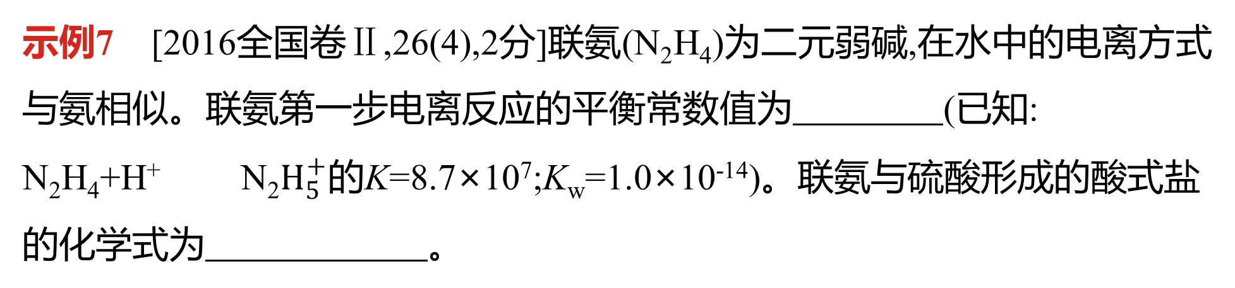
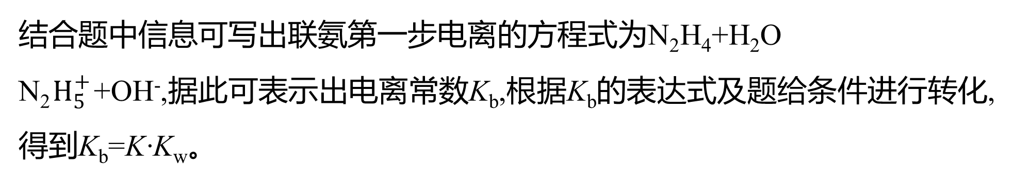
考向2 电离平衡常数的应用和计算
示例7 [2016全国卷Ⅱ,26(4),2分]联氨(N₂H₄)为二元弱碱,在水中的电离方式与氨相似。联氨第一步电离反应的平衡常数值为 (已知:
N₂H₄+H⁺ N₂$H_{5}^{+}$的K=8.7×10⁷;K_{w}=1.0×10⁻¹⁴)。联氨与硫酸形成的酸式盐的化学式为 。
思维导引
结合题中信息可写出联氨第一步电离的方程式为N₂H₄+H₂O N₂$H_{5}^{+}$+OH⁻,据此可表示出电离常数K_{b},根据K_{b}的表达式及题给条件进行转化,得到K_{b}=K·K_{w}。

Slide 64
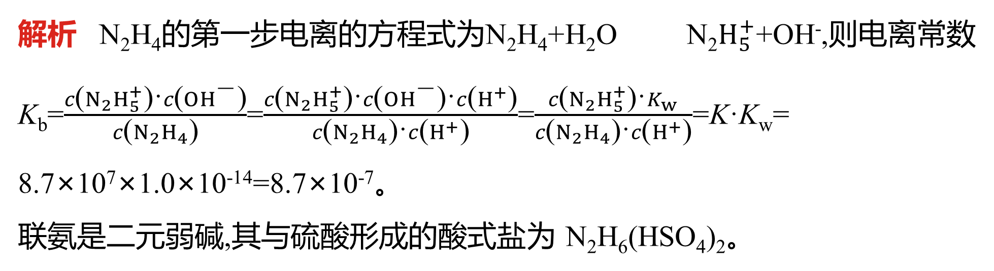
化学 专题十七 弱电解质的电离平衡
解析 N₂H₄的第一步电离的方程式为N₂H₄+H₂O N₂$H_{5}^{+}$+OH⁻,则电离常数K_{b}=$\frac{c\text{(}N_{2}H_{5}^{+}\text{)·}c\text{(}OH^{\text{−}}\text{)}}{c\text{(}N_{2}H_{4}\text{)}}$=$\frac{c\text{(}N_{2}H_{5}^{+}\text{)·}c\text{(}OH^{\text{−}}\text{)·}c\text{(}H^{+}\text{)}}{c\text{(}N_{2}H_{4}\text{)·}c\text{(}H^{+}\text{)}}$=$\frac{c\text{(}N_{2}H_{5}^{+}\text{)·}K_{w}}{c\text{(}N_{2}H_{4}\text{)·}c\text{(}H^{+}\text{)}}$=K·K_{w}=
8.7×10⁷×1.0×10⁻¹⁴=8.7×10⁻⁷。
联氨是二元弱碱,其与硫酸形成的酸式盐为 N₂H₆(HSO₄)₂。
答案 8.7×10⁻⁷ N₂H₆(HSO₄)₂

Slide 65
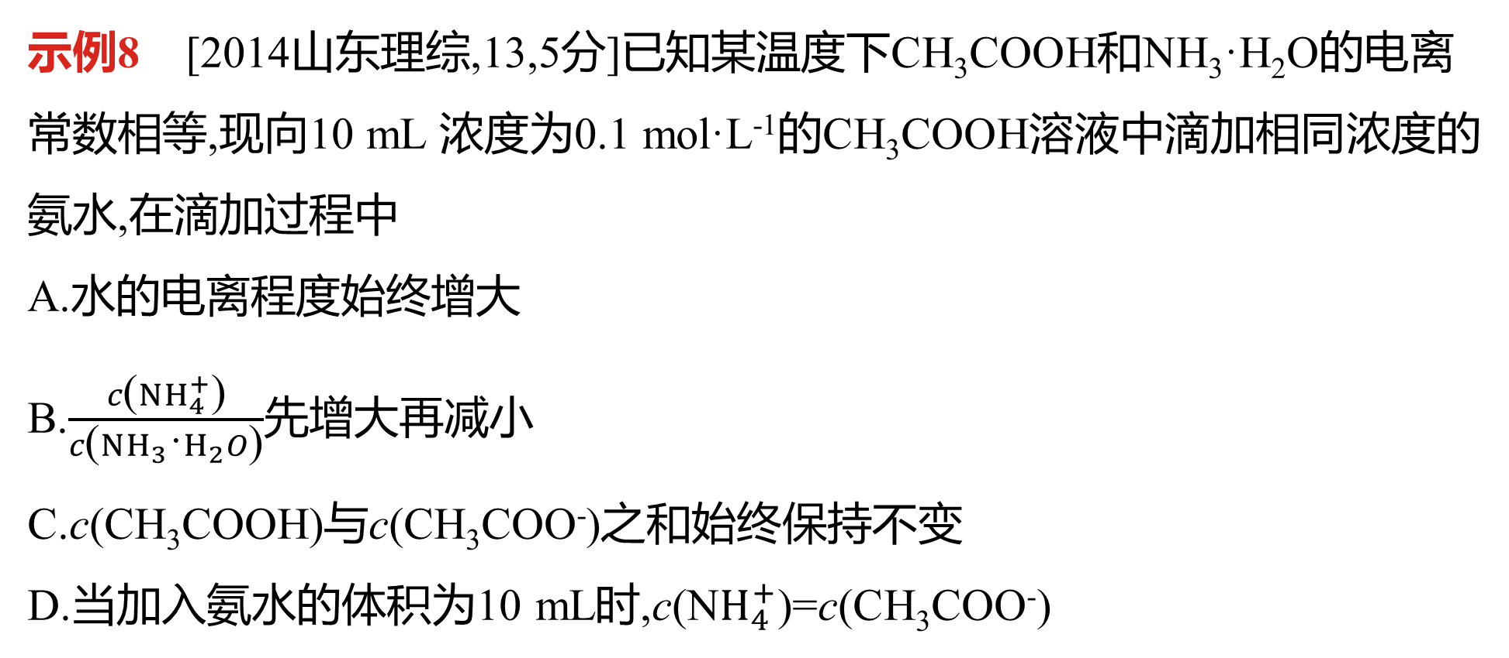
化学 专题十七 弱电解质的电离平衡
示例8 [2014山东理综,13,5分]已知某温度下CH₃COOH和NH₃·H₂O的电离常数相等,现向10 mL 浓度为0.1 mol·L⁻¹的CH₃COOH溶液中滴加相同浓度的氨水,在滴加过程中
A.水的电离程度始终增大
B.$\frac{c\text{(}NH_{4}^{+}\text{)}}{c\text{(}NH_{3}\text{·}H_{2}O\text{)}}$先增大再减小
C.c(CH₃COOH)与c(CH₃COO⁻)之和始终保持不变
D.当加入氨水的体积为10 mL时,c(N$H_{4}^{+}$)=c(CH₃COO⁻)

Slide 66

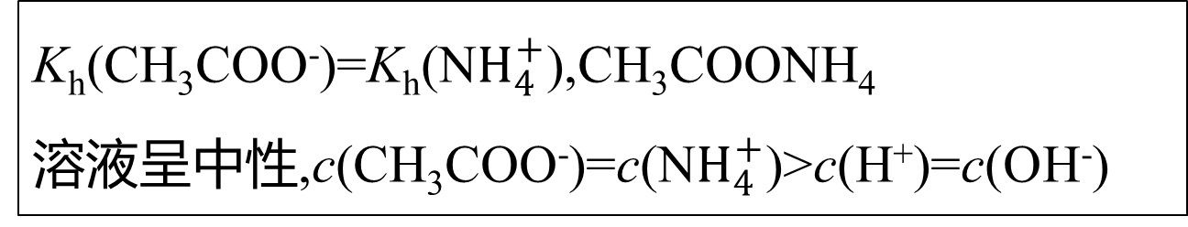
化学 专题十七 弱电解质的电离平衡
思维导引
K_{a}(CH₃COOH)=K_{b}(NH₃·H₂O)
K_{h}(CH₃COO⁻)=K_{h}(N$H_{4}^{+}$),CH₃COONH₄ 溶液呈中性,c(CH₃COO⁻)=c(N$H_{4}^{+}$)>c(H⁺)=c(OH⁻)

Slide 67
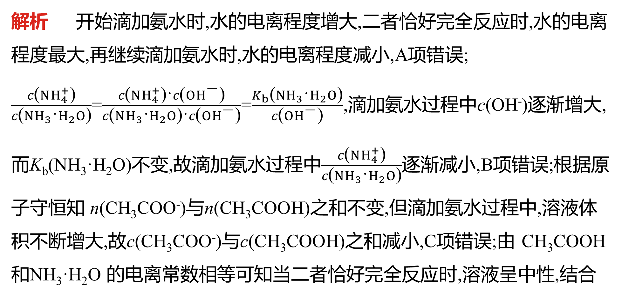
化学 专题十七 弱电解质的电离平衡
解析 开始滴加氨水时,水的电离程度增大,二者恰好完全反应时,水的电离程度最大,再继续滴加氨水时,水的电离程度减小,A项错误;
$\frac{c\text{(}NH_{4}^{+}\text{)}}{c\text{(}NH_{3}\text{·}H_{2}O\text{)}}$=$\frac{c\text{(}NH_{4}^{+}\text{)·}c\text{(}OH^{\text{−}}\text{)}}{c\text{(}NH_{3}\text{·}H_{2}O\text{)·}c\text{(}OH^{\text{−}}\text{)}}$=$\frac{K_{b}\text{(}NH_{3}\text{·}H_{2}O\text{)}}{c\text{(}OH^{\text{−}}\text{)}}$,滴加氨水过程中c(OH⁻)逐渐增大,而K_{b}(NH₃·H₂O)不变,故滴加氨水过程中$\frac{c\text{(}NH_{4}^{+}\text{)}}{c\text{(}NH_{3}\text{·}H_{2}O\text{)}}$逐渐减小,B项错误;根据原子守恒知 n(CH₃COO⁻)与n(CH₃COOH)之和不变,但滴加氨水过程中,溶液体积不断增大,故c(CH₃COO⁻)与c(CH₃COOH)之和减小,C项错误;由 CH₃COOH 和NH₃·H₂O 的电离常数相等可知当二者恰好完全反应时,溶液呈中性,结合

Slide 68
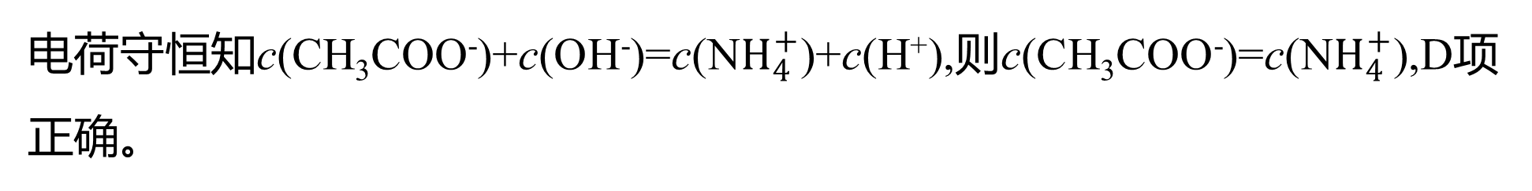
化学 专题十七 弱电解质的电离平衡
电荷守恒知c(CH₃COO⁻)+c(OH⁻)=c(N$H_{4}^{+}$)+c(H⁺),则c(CH₃COO⁻)=c(N$H_{4}^{+}$),D项正确。
答案 D

Slide 69


找新题，组好卷！智能筛选，一键成卷！
强区名校，新题好卷，每日更新，智能选题，模板体例，3步成卷
自动查重，一键替换，难度自定，天星原创题库，好题随选随用!
2019《高考帮》增值PPT课件
免费组卷
查看更多 >
www.wln100.com

